Slide 1
การประชุม WAR ROOM โรคติดต่อและโรคไข้เลือดออก
ในวันที่ ­­20 สิงหาคม 2562 เวลา 08.30-12.00 น.
สำนักงานสาธารณสุขจังหวัดพระนครศรีอยุธยา
วาระที่ 1 ประธานแจ้งให้ทราบ

Slide 2
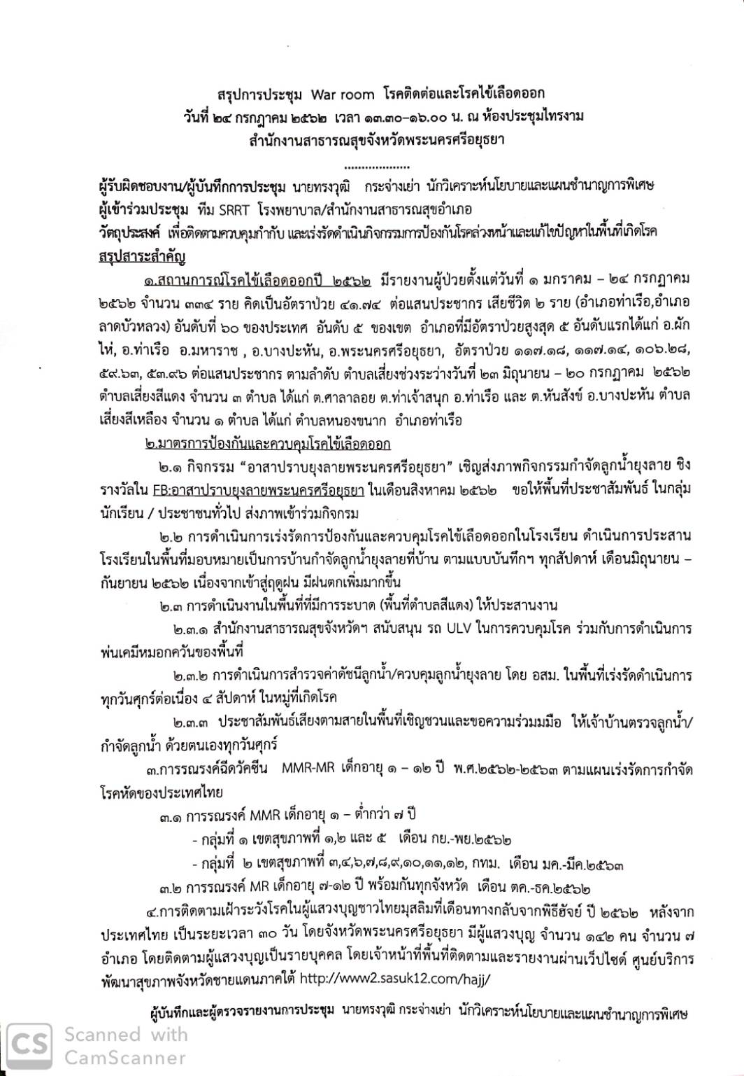
วาระที่ 2 สรุปการประชุม WARROOM
โรคติดต่อและไข้เลือดออก เดือนกรกฎาคม 2562

Slide 3
วาระที่ 3 สถานการณ์โรคไข้เลือดออก
ลำดับ เขต ๔ (อัตราป่วย) | ลำดับ ประเทศ (อัตราป่วย) | จังหวัด | รวมป่วย (ราย) | อัตราป่วย ต่อแสน | รวมตาย (ราย) | อัตราตาย ต่อแสน
๑ | ๓๒ | ลพบุรี | ๗๒๖ | ๙๕.๘๗ | ๐ | ๐.๐๐
๒ | ๔๔ | นครนายก | ๑๙๙ | ๗๖.๘๘ | ๐ | ๐.๐๐
๓ | ๕๑ | สิงห์บุรี | ๑๔๗ | ๖๙.๘๙ | ๐ | ๐.๐๐
๔ | ๕๖ | อ่างทอง | ๑๗๔ | ๖๑.๗๕ | ๐ | ๐.๐๐
๕ | ๖๔ | สระบุรี | ๓๑๙ | ๔๙.๗๖ | ๐ | ๐.๐๐
๖ | ๖๖ | พระนครศรีอยุธยา | ๓๖๑ | ๔๔.๔๕ | ๒ | ๐.๒๕
๗ | ๖๗ | นนทบุรี | ๕๓๕ | ๔๓.๘๒ | ๐ | ๐.๐๐
๘ | ๗๕ | ปทุมธานี | ๓๑๙ | ๒๘.๔๘ | ๐ | ๐.๐๐
 |  | รวมเขต ๔ | ๒,๗๘๐ | ๕๒.๔๓ | ๒ | ๐.๐๔
 |  | รวมทั้งประเทศ | ๖๙,๐๕๕ | ๑๐๔.๕๓ | ๗๕ | ๐.๑๑
ข้อมูลวันที่ 13-ส.ค-62 R506

Slide 4
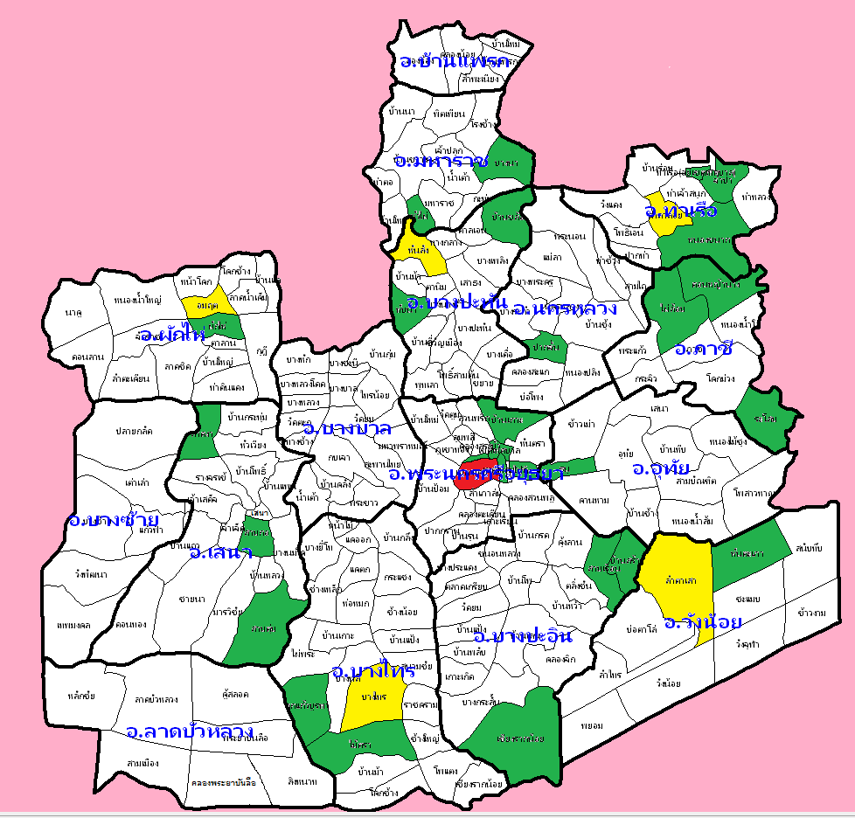
วาระที่ 3 สถานการณ์โรคไข้เลือดออก
 | อำเภอ | ตำบล
พื้นที่สีแดง | พระนครศรี อยุธยา | ประตูชัย
พื้นที่สีเหลือง | ท่าเรือ | ศาลาลอย
 | บางไทร | บางไทร
 | บางปะหัน | หันสัง
 | ผักไห่ | อมฤต
 | วังน้อย | ลำตาเสา
ตำบลพื้นที่ระบาดและพื้นที่เสี่ยง เปรียบเทียบ สัปดาห์ที่ 28-31
วันที่ 14 ก.ค 2562 – 10 ส.ค 2562
ตำบลที่มีผู้ป่วยมากกว่าหรือเท่ากับ 3 สัปดาห์
ตำบลที่มีผู้ป่วยเท่ากับ 2 สัปดาห์
ตำบลที่มีผู้ป่วยเท่ากับ 1 สัปดาห์
ตำบลที่ไม่มีผู้ป่วย
ตำบลสีแดง 1 ตำบล
ตำบลสีเหลือง 5 ตำบล
ตำบลสีเขียว 27 ตำบล

Slide 5
วาระที่ 3 สถานการณ์โรคไข้เลือดออก
-จำนวนผู้ป่วยด้วยโรค ไข้เลือดออกรวม(26,27,66) จำแนกรายเดือน จ.พระนครศรีอยุธยา
ระหว่างวันที่ 01/01/2562 ถึงวันที่ 13/08/2562
พื้นที่/เดือน | ม.ค. |  | ก.พ. |  | มี.ค. |  | เม.ย. |  | พ.ค. |  | มิ.ย. |  | ก.ค. |  | ส.ค. |  | รวม
 | ป่วย | ตาย | ป่วย | ตาย | ป่วย | ตาย | ป่วย | ตาย | ป่วย | ตาย | ป่วย | ตาย | ป่วย | ตาย | ป่วย | ตาย | ป่วย | ตาย
พระนครศรีอยุธยา | 37 | 0 | 15 | 0 | 8 | 0 | 8 | 0 | 0 | 0 | 3 | 0 | 10 | 0 | 1 | 0 | 82 | 0
ท่าเรือ | 3 | 0 | 4 | 1 | 8 | 0 | 5 | 0 | 4 | 0 | 20 | 0 | 14 | 0 | 1 | 0 | 59 | 1
นครหลวง | 2 | 0 | 1 | 0 | 3 | 0 | 1 | 0 | 1 | 0 | 1 | 0 | 3 | 0 | 0 | 0 | 12 | 0
บางไทร | 4 | 0 | 0 | 0 | 1 | 0 | 3 | 0 | 1 | 0 | 0 | 0 | 3 | 0 | 3 | 0 | 15 | 0
บางบาล | 7 | 0 | 2 | 0 | 1 | 0 | 0 | 0 | 0 | 0 | 1 | 0 | 0 | 0 | 0 | 0 | 11 | 0
บางปะอิน | 3 | 0 | 5 | 0 | 2 | 0 | 1 | 0 | 1 | 0 | 2 | 0 | 3 | 0 | 1 | 0 | 18 | 0
บางปะหัน | 1 | 0 | 7 | 0 | 4 | 0 | 4 | 0 | 2 | 0 | 1 | 0 | 6 | 0 | 1 | 0 | 26 | 0
ผักไห่ | 7 | 0 | 7 | 0 | 10 | 0 | 4 | 0 | 2 | 0 | 5 | 0 | 2 | 0 | 2 | 0 | 39 | 0
ภาชี | 1 | 0 | 2 | 0 | 0 | 0 | 1 | 0 | 0 | 0 | 0 | 0 | 4 | 0 | 0 | 0 | 8 | 0
ลาดบัวหลวง | 1 | 0 | 1 | 0 | 1 | 1 | 0 | 0 | 0 | 0 | 0 | 0 | 0 | 0 | 0 | 0 | 3 | 1
วังน้อย | 3 | 0 | 1 | 0 | 2 | 0 | 3 | 0 | 0 | 0 | 3 | 0 | 2 | 0 | 1 | 0 | 15 | 0
เสนา | 6 | 0 | 4 | 0 | 7 | 0 | 4 | 0 | 2 | 0 | 2 | 0 | 3 | 0 | 2 | 0 | 30 | 0
บางซ้าย | 2 | 0 | 0 | 0 | 0 | 0 | 1 | 0 | 0 | 0 | 0 | 0 | 0 | 0 | 0 | 0 | 3 | 0
อุทัย | 5 | 0 | 2 | 0 | 2 | 0 | 0 | 0 | 0 | 0 | 1 | 0 | 2 | 0 | 0 | 0 | 12 | 0
มหาราช | 3 | 0 | 1 | 0 | 7 | 0 | 6 | 0 | 5 | 0 | 3 | 0 | 2 | 0 | 0 | 0 | 27 | 0
บ้านแพรก | 1 | 0 | 0 | 0 | 0 | 0 | 0 | 0 | 0 | 0 | 0 | 0 | 0 | 0 | 0 | 0 | 1 | 0
รวม | 86 | 0 | 52 | 1 | 56 | 1 | 41 | 0 | 18 | 0 | 42 | 0 | 54 | 0 | 12 | 0 | 361 | 2

Slide 6
วาระที่ 4 ป้องกันและควบคุม
โรคไข้เลือดออก
4.1 มาตรการป้องกันและควบคุมโรคไข้เลือดออก

Slide 7
ประเด็นสำคัญที่พบในการดูแลรักษาผู้ป่วยโรคไข้เลือดออกเสียชีวิต

Slide 8
การควบคุมโรคไข้เลือดออกในพื้นที่ระบาด

Slide 9
การติดตามมาตรการ 3-3-1
การประเมินผล 3-3-1
ผลการประเมิน รวบรวมจากรายงาน R506 ตั้งแต่วันที่พบผู้ป่วย 16 กค 62 ถึง 16 สค 62 ทั้งหมด 43 ฉบับ มีแบบสอบสวนทั้งหมด 17 ฉบับ
อำเภอ | จำนวนผู้ป่วย | จำนวนแบบสอบสวนที่ส่ง | แจ้งผู้ป่วยภายใน 3 ชม. นับแต่วินิจฉัย | สอบสวนโรคภายใน 3 ชม. นับแต่ได้รับแจ้ง | ควบคุมโรคภายใน 24 ชั่วโมง
พระนครศรีอยุธยา | 8 | - | - | - | -
ท่าเรือ | 9 | 4 | 4 | 4 | 4
นครหลวง | 1 | 1 | 1 | 1 | 1
บางไทร | 5 | 3 | 3 | 3 | 3
บางบาล | - | - | - | - | -
บางปะอิน | 3 | - | - | - | -
บางปะหัน | 3 | - | - | - | -
ผักไห่ | 3 | 3 | 3 | 3 | 3
ภาชี | 2 | 2 | 2 | 2 | 2
วังน้อย | 3 | 1 | 1 | 1 | 1
เสนา | 3 | 3 | - | 3 | 3
บางซ้าย | - | - | - | - | -
อุทัย | 1 | - | - | - | -
มหาราช | 2 | - | - | - | -
บ้านแพรก | - | - | - | - | -

Slide 10
วาระที่ อื่นๆ
การติดตามเฝ้าระวังโรคในผู้แสวงบุญชาวไทยมุสลิมที่เดินทางกลับจาก
พิธีฮัจย์ ปี 2562

Slide 11
